Slide 1

EXTRACCION DE RITMOS DE AUDIOS
Máster en Deep Learning 2018/19
Francisco José Durá Galiana

Slide 2
Extracción de ritmos de audios
Motivación y objetivos
Procedimiento
Metodología
Resultados

Slide 3
Motivación y objetivos

Slide 4
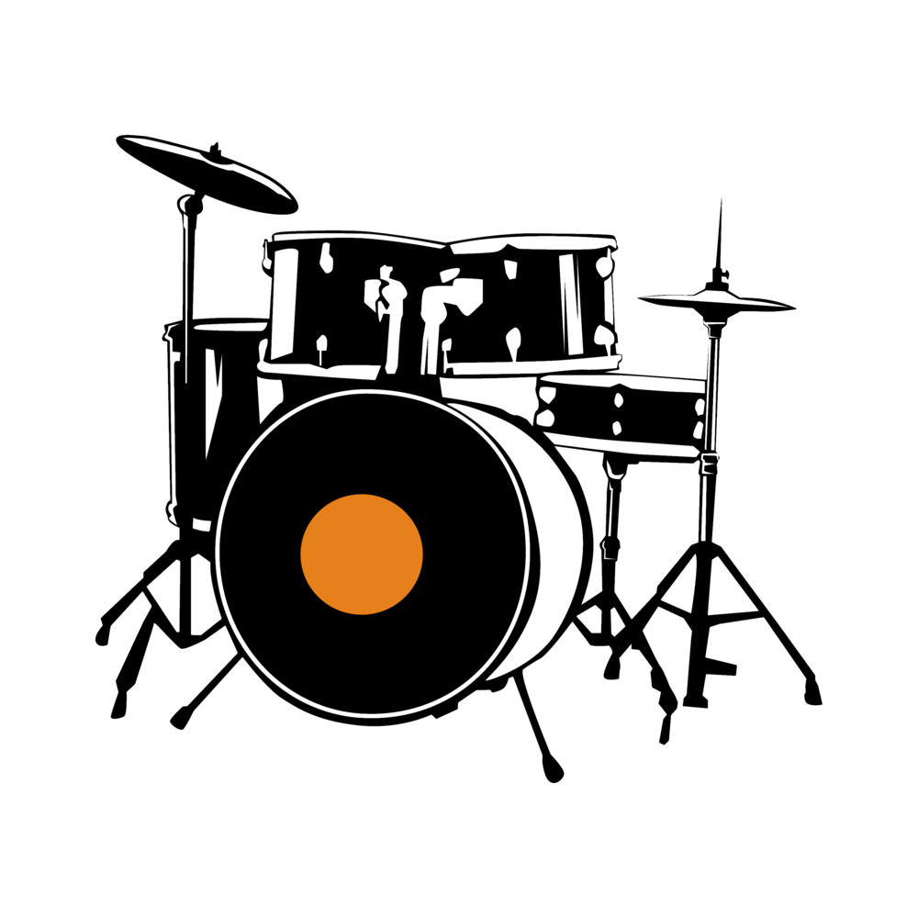
Motivación: ¿por qué predecir ritmos?
Transcripción automática de audios
Estudio (práctica) de música
Inspiración/curiosidad

Slide 5
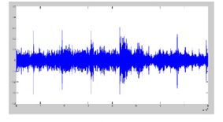
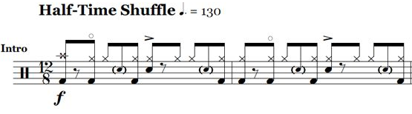
Objetivo: Ideal

Slide 6
Objetivo: Real
Investigar posible algoritmo para extracción de ritmos
Simplificación del problema: Género y tempo
Predecir Género
Predecir tempo
Construir un predictor conjunto de ambas variables

Slide 7
Procedimiento

Slide 8
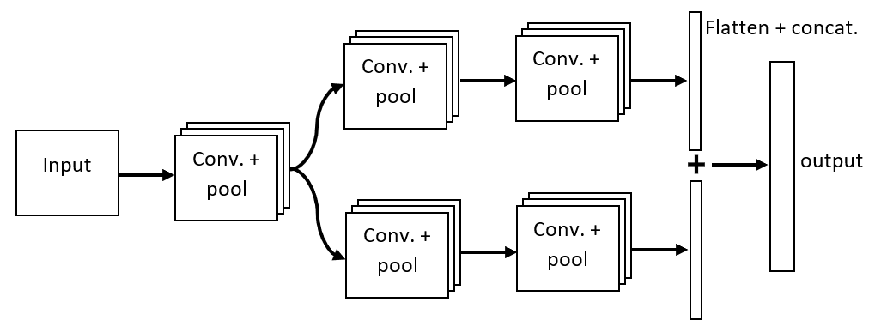
Procedimiento
Red de predicción de género
Arquitectura simple
Arquitectura paralela
Red de predicción de tempo
Arquitectura simple
Arquitectura paralela
Red de predicción conjunta
Ejemplo de arquitectura paralela

Slide 9
Metodología

Slide 10
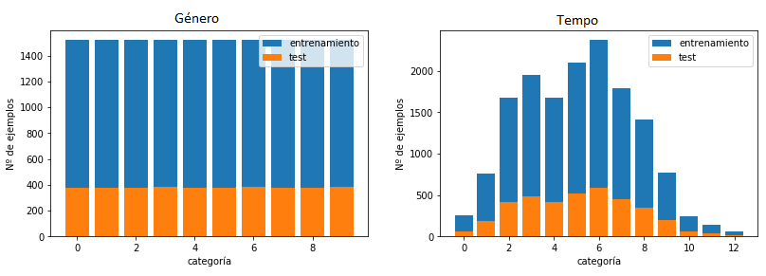
Metodología I: Datos
Búsqueda de bases de datos
Análisis de variables objetivo
Obtención de datos brutos
Procesamiento de los datos

Slide 11
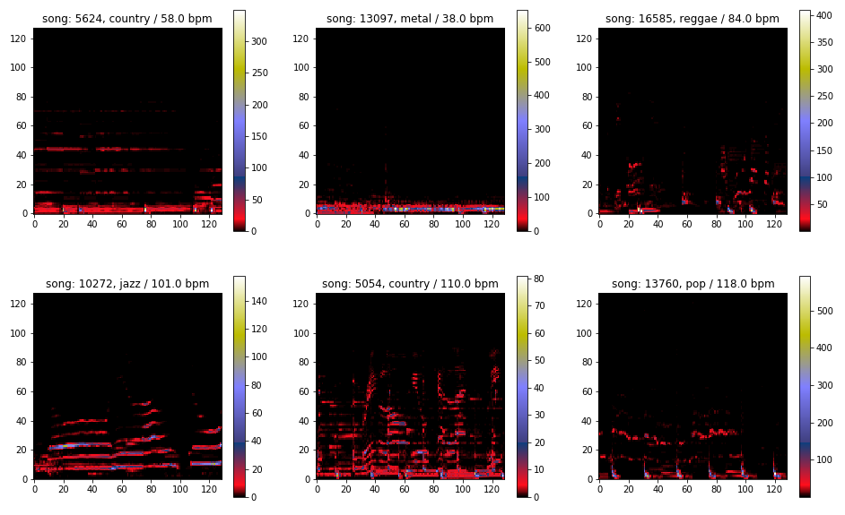
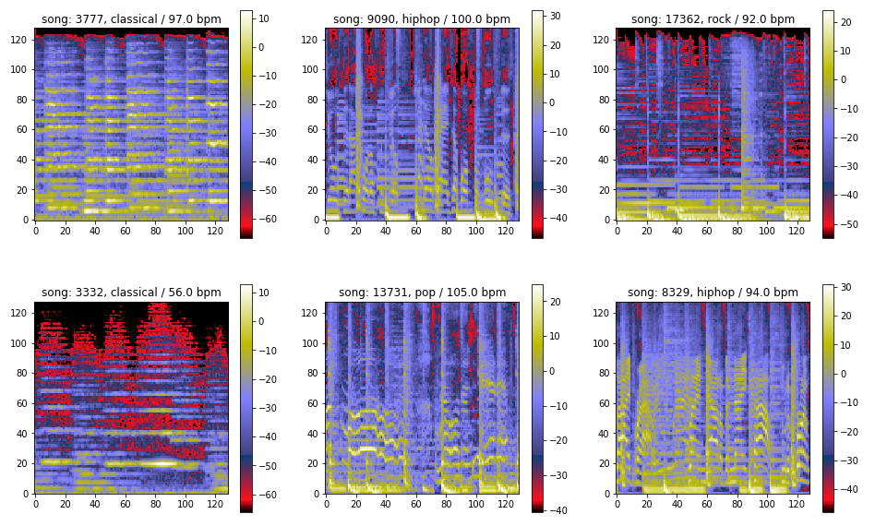
Metodología I: Datos
Espectrograma Coeficientes Cepstral (MFCC)
MFCC con conversión a decibelios

Slide 12
Metodología II: Meta-parámetros
Estructura
Simple (serie)
Paralela (con ramas)
Filtros
Filtros generales (3x3, 5x5, 2x2,…)
Filtros horizontales (8x2, 4x1, 14x1,…)
Filtros Verticales (2x8,…
Otros
Optimizador (tipo y ratio inicial de aprendizaje)
Activaciones (relu, elu, …)

Slide 13




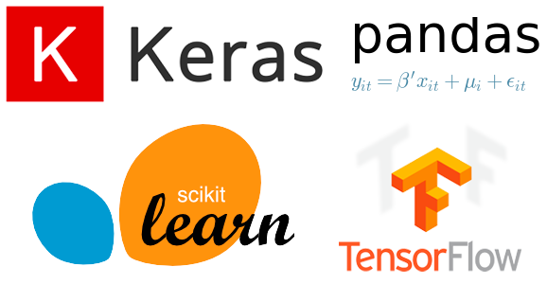

Metodología III: Herramientas

Slide 14
Resultados

Slide 15
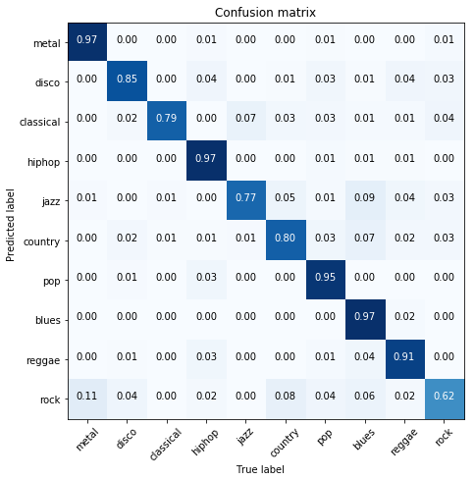
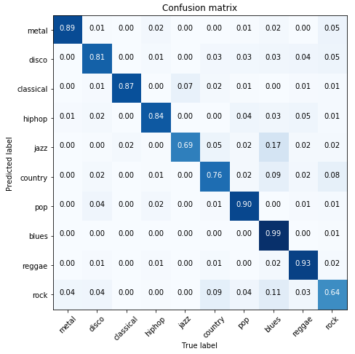
Resultados I: Predicción de Género
Arquitectura simple (precisión=0.84)
Arquitectura paralela (precisión=0.82)
Notes:
Arquitectura simple
Train: 0.9
Test: 0.84
Arquitectura Paralela
Train: 0.88
Test: 0.82

Slide 16
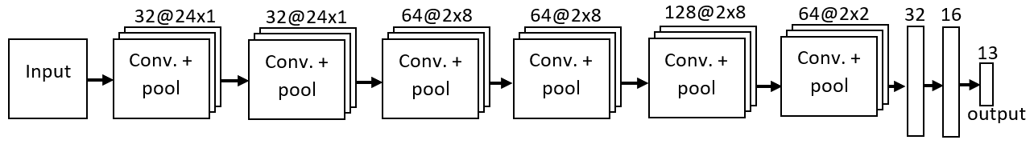
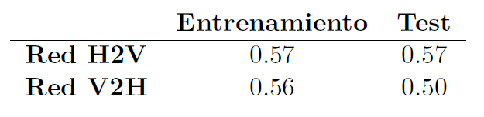
Resultados II: Predicción de tempo

Slide 17
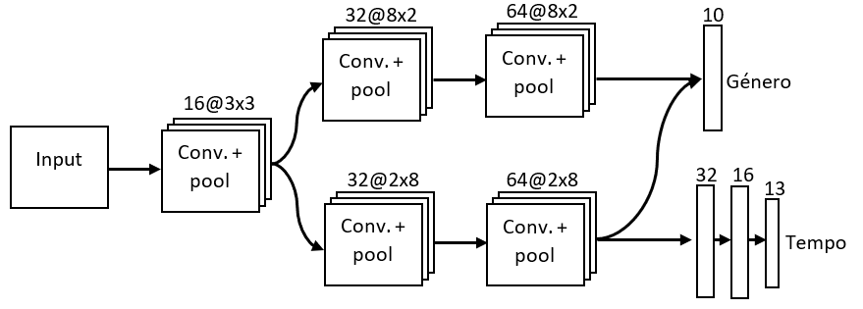
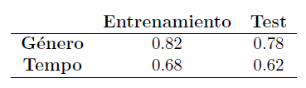
Resultados III: Predicción simultánea

Slide 18
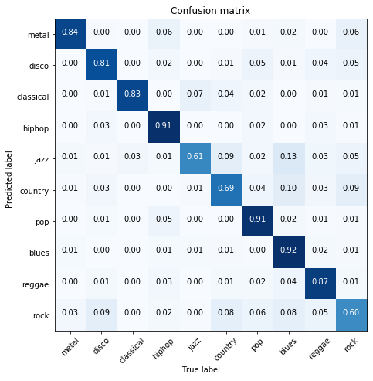
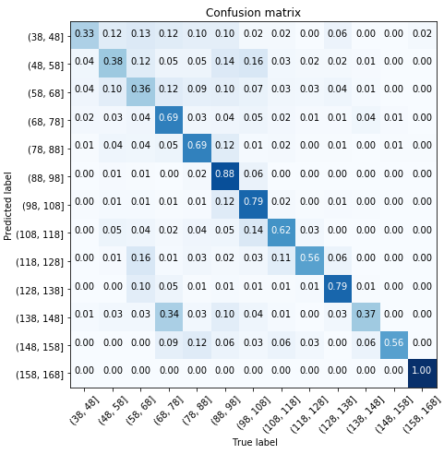
Resultados III: Predicción simultánea
Género
Tempo

Slide 19
Conclusiones

Slide 20
Conclusiones
Extracción de información musical usando CNN
El género musical se predice con facilidad debido a la textura
Métricas de tempo son más complicadas pero también posibles
La estabilidad de predicción género ayuda al entrenamiento con tempo
Una red compleja sería capaz de predecir ritmos específicos (futuro…)

Slide 21
Preguntas

